Slide 1




Умная теплица на Andruino UNO с автополивом и ИИ
О чем проект
Создать проект тепличной конструкции и разработать программное обеспечение с использованием искусственного интеллекта.
ФИО
Фаесханов Владислав
Литвяк Мария
Зайцев Артем
Зиновьев Роман
Волик Алина

Slide 2
Задача
Владельцы фермерских хозяйств, Частные домовладельцы, желающие вырастить собственный урожай, Агрохолдинги
Проблема контроля роста растений и экономии ресурсов(свет, тепло, энергия и вода) для фермеров и агрономов, а также улучшение управления тепличных комплексов
Трудозатратно. Автоматизация теплицы сводит к минимуму участие человека в сельскохозяйственном труде.
Вам больше не нужно бегать в теплицу, как на дежурство, постоянно переживать о том, не пересохла ли почва, не жарко ли растениям, достаточно ли им света, воздуха, влаги.
Product
Tech

Slide 3
Описание решения / продукт
Умная теплица на Andruino UNO с автополивом и ИИ
Продукт решает проблему контроля роста растений и экономии ресурсов(свет, тепло, энергия и вода) для фермеров и агрономов, а также помогает улучшить управление тепличных комплексов
Product
Tech

Slide 4
Рынок
●Россия
●PAM - 1 миллион долларов до 2027 года
TAM - 300 тыс долларов
SAM - 120 тыс долларов
SOM - 8,4 тыс долларов
Market strategy

Slide 5
Сравнение с конкурентами
Кто наши конкуренты:
Умнытеплицы.РФ, Городтеплиц.ru, EcoGrow, GrowSmart, АgroTech, GreenWave, ВioGrow
Мы интереснее потребителю благодаря инновационной технологии и удобству использования через мобильное приложение, что позволяет экономить ресурсы и адаптироваться под индивидуальные потребности. Клиенты узнают о нас через активное продвижение в социальных сетях, участие в выставках и сотрудничество с агрономическими организациями, а также благодаря положительным отзывам пользователей.
None-market Competitive Advantage

Slide 6
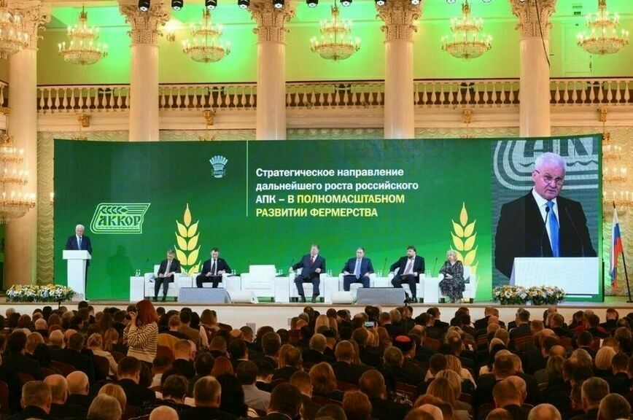

Бизнес модель
Модель монетизации - разовые продажи
Каналы привлечения:
Участие в Выставках и Конференциях
Контекстная и таргетированная реклама в социальных сетях
Customers sources
Actions of the client

Slide 7
Unit Economics - прогноз для проектов на стадии MVP, идеи
●CAC - 500 рублей
●APC - 1 покупка на одного клиента
●AvP - 40000 рублей
●COGs - 15 тысяч рублей
opportunity backlog

Slide 8
Планы на 3 года
Разработка и тестирование прототипа. Создание базовой системы управления климатом (температура, влажность, освещение) с использованием датчиков и микроконтроллера. Тестирование в лабораторных условиях и внесение необходимых корректировок.
Масштабирование и интеграция. Разработка более сложной системы с расширенными функциями (мониторинг почвы, автоматический полив, система оповещения). Создание прототипа для коммерческой теплицы. Интеграция с облачной платформой для удаленного доступа и анализа данных.
Коммерциализация. Запуск пилотного проекта на коммерческой основе. Анализ полученных данных и оптимизация системы. Поиск инвесторов и партнеров для дальнейшего развития и масштабирования проекта.
opportunity backlog

Slide 9
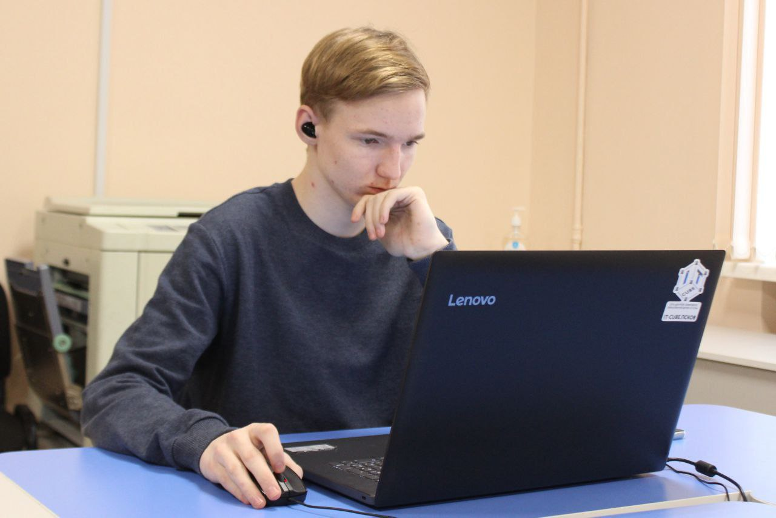
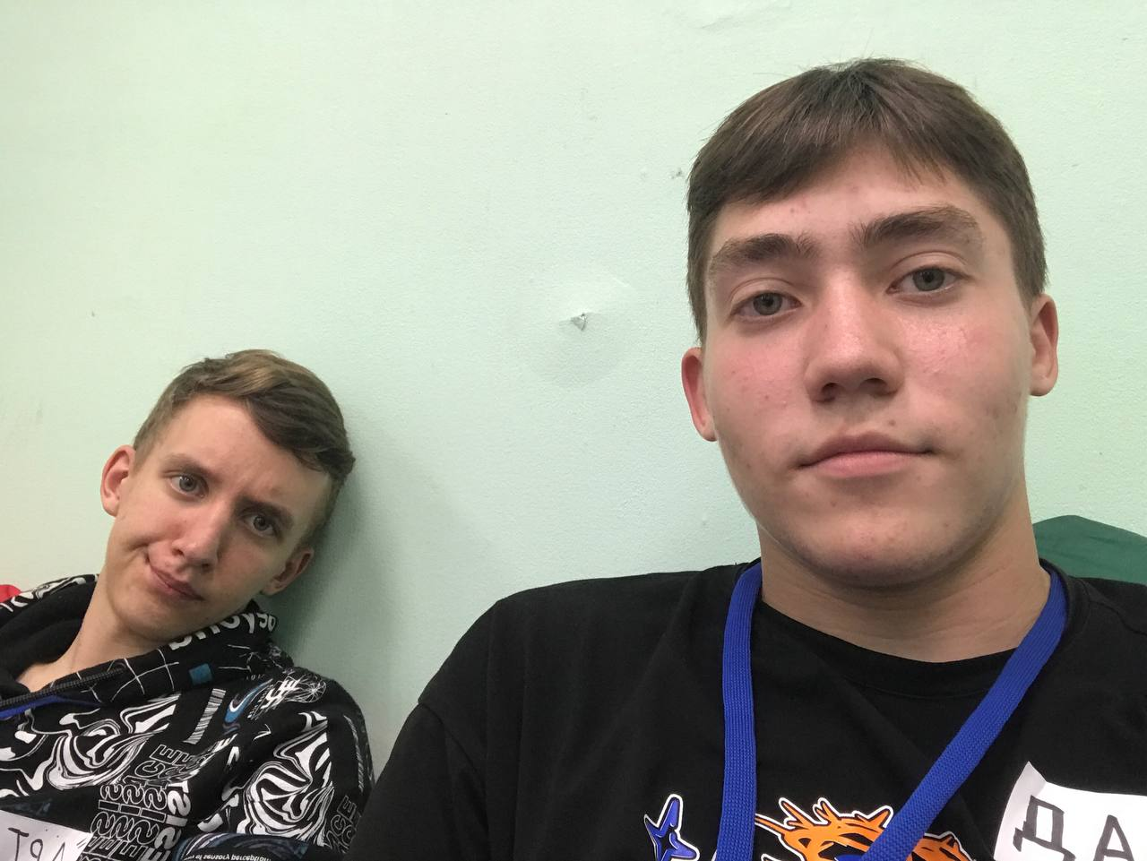
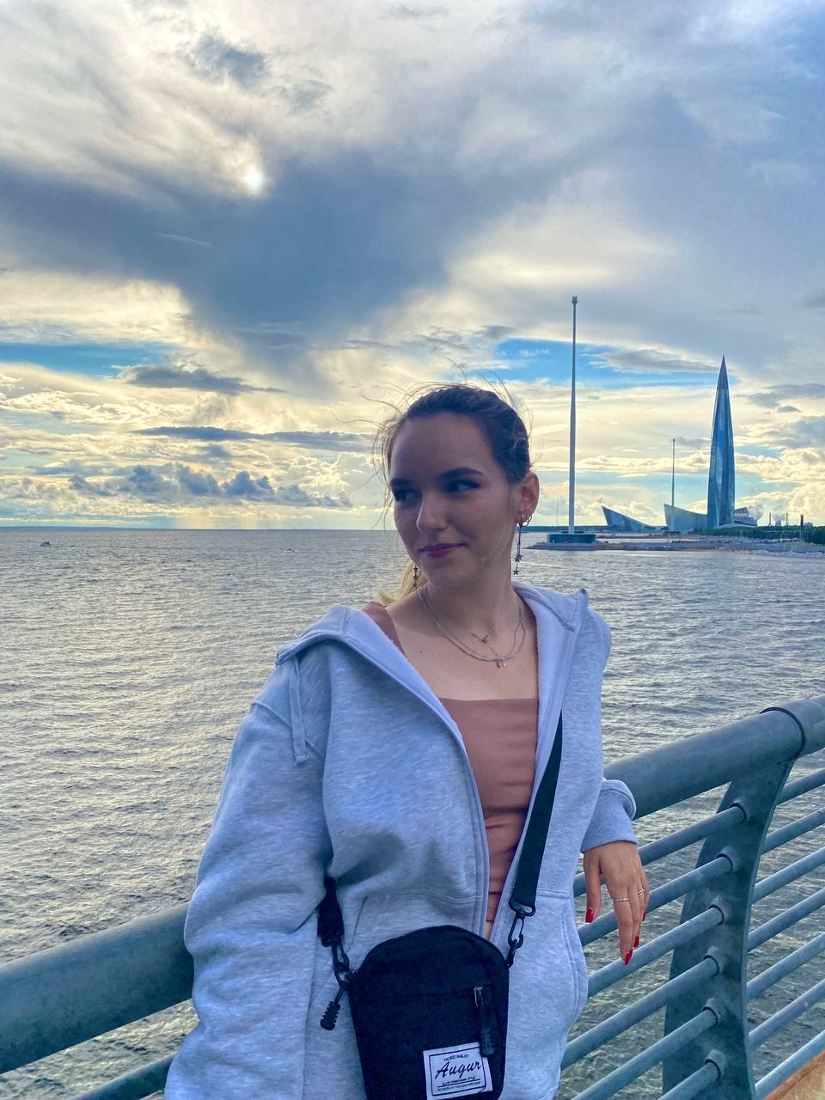
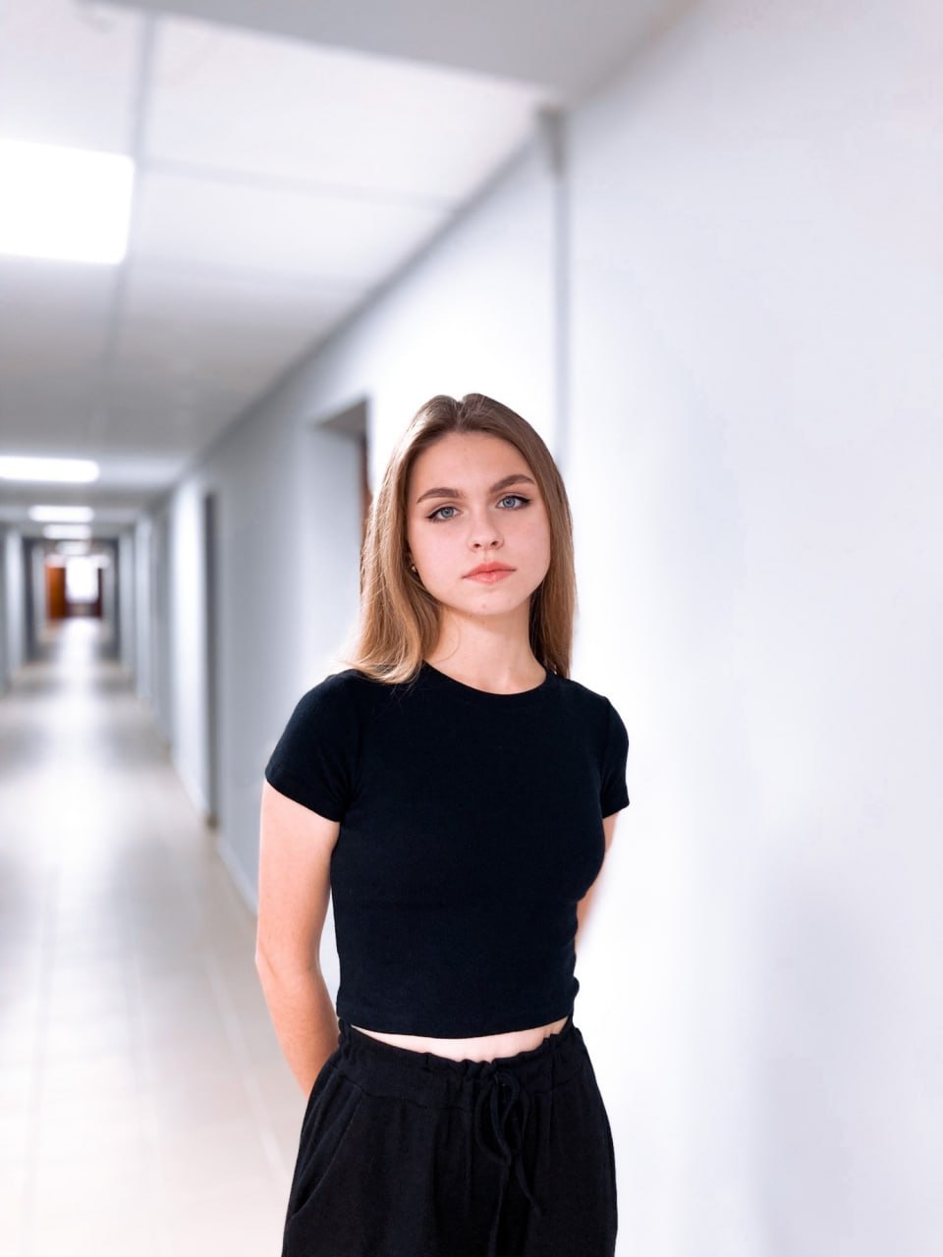
Команда
Роли, фотографии
Фаесханов Владислав - Лидер
Литвяк Мария - SMM-специалист
Зайцев Артем - Финансовый менеджер
Зиновьев Роман - Технический продакт-менеджер
Волик Алина - Аналитик-стратег

Slide 10
Запрос
Инвестиционный запрос
Мы ищем инвестиции для:
Закупки оборудования (датчики влажности, насосы, микроконтроллеры, материалы для строительства теплиц).
Разработки программного обеспечения для интеграции систем мониторинга и управления.
Проведения пилотного тестирования и масштабирования.
Запрос партнерства
мы ищем:
Технических партнеров для совместной разработки системы управления и оптимизации поливов.
Производственные компании для изготовления модуль
Запрос на поиск экспертизы
Какая помощь требуется:
Консультации по выбору и калибровке датчиков влажности и температуры.
Разработка алгоритмов для оптимизации полива.
Экспертная оценка энергоэффективности и устойчивости конструкции.
opportunity backlog

Slide 11

Итог
Спасибо за внимание.
Контакты для связи
Почта: sfas7@mail.ru
Телеграм: @sfas_0
ВК: @z1naida

